Slide 1
บทที่ 4 ลิงค์ลิสต์ (Link-list)

Slide 2
บทที่ 4 ลิงค์ลิสต์ (Link-list)
ลิงค์ลิสต์ทิศทางเดียว (Singly Link List)
การจัดการลิงค์ลิสต์ทิศทางเดียว
การนำข้อมูลในลิงค์ลิสต์ทิศทางเดียวออกมาแสดงผล
การเปลี่ยนโครงสร้างลิงค์ลิสต์ทิศทางเดียว
ลิงค์ลิสต์แบบสองทิศทาง (Doubly Linked List)
การจัดการลิงค์ลิสต์แบบสองทิศทาง
การนำลิงค์ลิสต์ไปใช้งาน
สรุปเนื้อหาบทที่ 4

Slide 3
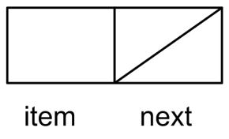
ลิงค์ลิสต์ทิศทางเดียว (Singly Link List)
ลิงค์ลิสต์เป็นชนิดข้อมูลที่สามารถเพิ่มและลดขนาดในการเก็บข้อมูลได้แบบอัตโนมัติ ทำให้ไม่ต้องจองพื้นที่ในหน่วยความจำก่อนใช้งาน
โครงสร้างแบบลิงค์ลิสต์ที่ใช้สำหรับเก็บข้อมูลเรียกว่า โหนด (Node) ภายในโหนดมีส่วนประกอบอย่างน้อยสองส่วนคือ
ส่วนเก็บข้อมูล (item) ทำหน้าที่เก็บข้อมูลภายในโหนด
ส่วนเชื่อมโยง (next) ทำหน้าที่เชื่องโยงโหนดภายในลิงค์ลิสต์
โครงสร้างของลิงค์ลิสต์ ในภาษา Java และภาษา C
 | Java
1 2 3 4 | public class Node{ private Object item; private Node next; }
 | C
1 2 3 4 | struct Node{ int item; struct Node *next; }

Slide 4
ลิงค์ลิสต์ทิศทางเดียว (Singly Link List)
การสร้างและใช้งานลิงค์ลิสต์ทิศทางเดียวในภาษา Java
ตัวอย่างที่ 4.1 คลาส Node เป็นโครงสร้างลิงค์ลิสต์ทิศทางเดียว

Slide 5
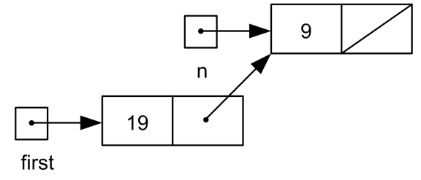
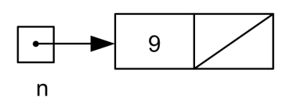


ลิงค์ลิสต์ทิศทางเดียว (Singly Link List)
การสร้างและใช้งานลิงค์ลิสต์ทิศทางเดียวในภาษา Java
ตัวอย่างที่ 4.2 การเรียกใช้งานคลาส Node ในภาษา Java
สร้างโหนดใหม่อ้างอิงด้วย n
สร้างโหนดใหม่อ้างอิงด้วย first และ
เชื่อมโยงไปยังโหนด n อ้างอิง
สัญลักษณ์โหนดสุดท้ายของลิงค์ลิสต์ (โหนดที่ไม่การเชื่อมไปยังโหนดถัดไป)
จะสัญลักษณ์

Slide 6
ลิงค์ลิสต์ทิศทางเดียว (Singly Link List)
การสร้างและใช้งานลิงค์ลิสต์ทิศทางเดียวในภาษา C
ภาษา C จะใช้พอร์ตเตอร์ทำหน้าที่อ้างอิงไปยังโหนถัดไป
ใช้ฟังก์ชัน malloc( ) เป็นฟังก์ชันในการจัดการบล็อกหน่วยความจำ
ใช้ตัวแปรแบบพอร์ตเตอร์อ้างอิงบล็อกหน่วยความจำใหม่ที่สร้างขึ้น

Slide 7
ลิงค์ลิสต์ทิศทางเดียว (Singly Link List)
การสร้างและใช้งานลิงค์ลิสต์ทิศทางเดียวในภาษา C
ตัวอย่างที่ 4.3 ฟังก์ชัน Node โครงสร้างลิงค์ลิสต์ทิศทางเดียวของภาษา C

Slide 8
ลิงค์ลิสต์ทิศทางเดียว (Singly Link List)
การสร้างและใช้งานลิงค์ลิสต์ทิศทางเดียวในภาษา C
ตัวอย่างที่ 4.4 ฟังก์ชันเรียกฟังก์ชัน Node มาใช้งานในภาษา C
สร้างโหนดใหม่อ้างอิงด้วย n
สร้างโหนดใหม่อ้างอิงด้วย first และ
เชื่อมโยงไปยังโหนด n อ้างอิง

Slide 9
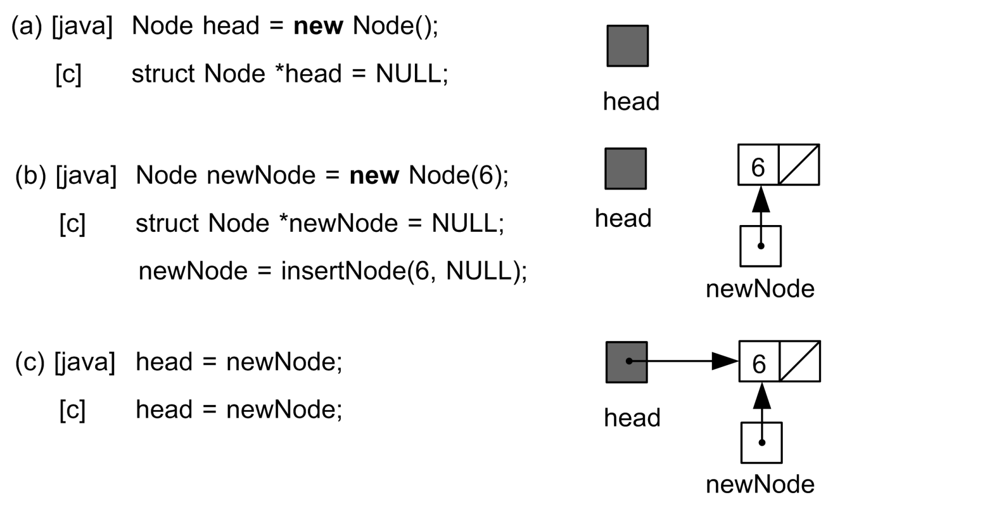
การจัดการลิงค์ลิสต์ทิศทางเดียว
การสร้างส่วนหัวของลิงค์ลิสต์ทิศทางเดียว
จุดเริ่มต้นในการเข้าถึงข้อมูลในลิงค์ลิสต์ จะถูกเรียกว่า ส่วนหัว (head)
ตัวอย่างที่ 4.5 ขั้นตอนวิธีการสร้างส่วนหัวและการเพิ่มโหนดในลิงค์ลิสต์ทิศทางเดียว

Slide 10
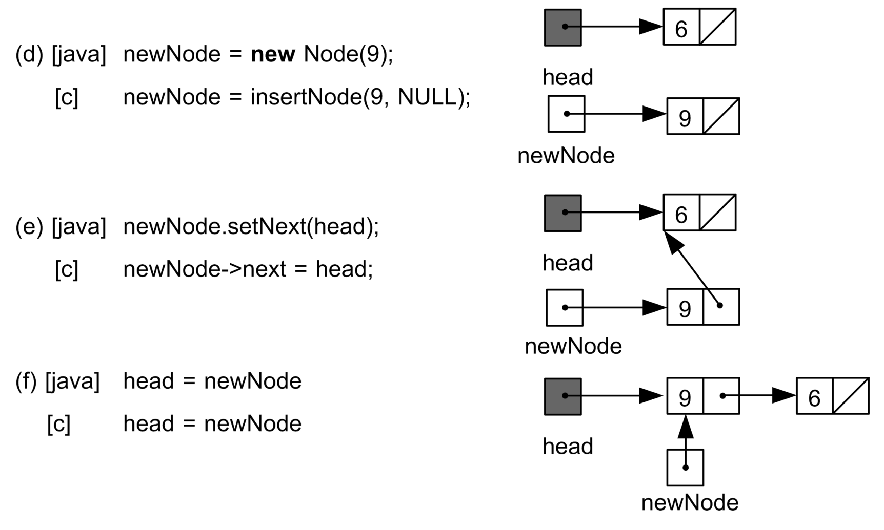
การจัดการลิงค์ลิสต์ทิศทางเดียว
การสร้างส่วนหัวของลิงค์ลิสต์ทิศทางเดียว
ตัวอย่างที่ 4.5 (ต่อ) ขั้นตอนวิธีการสร้างส่วนหัวและการเพิ่มโหนดในลิงค์ลิสต์ทิศทางเดียว

Slide 11
การจัดการลิงค์ลิสต์ทิศทางเดียว
การค้นหาตำแหน่งโหนดที่ต้องลบหรือแทรกโหนดในลิงค์ลิสต์ทิศทางเดียว
ตัวแปรที่เกี่ยวข้องการค้นหาตำแหน่งโหนดมีอยู่ 2 ตัว
ตัวแปร curr ทำหน้าที่ค้นหาตำแหน่งโหนดที่ต้องการลบหรือแทรกโหนด
ตัวแปร prev ทำหน้าที่อ้างอิงตำแหน่งโหนดก่อนหน้าที่ต้องการลบหรือแทรกโหนด
ตัวอย่างที่ 4.6 อัลกอริทึมค้นหาตำแหน่งโหนดในลิงค์ลิสต์

Slide 12
การจัดการลิงค์ลิสต์ทิศทางเดียว
การค้นหาตำแหน่งโหนดที่ต้องลบหรือแทรกโหนดในลิงค์ลิสต์ทิศทางเดียว
ตัวอย่างที่ 4.6 (ต่อ) อัลกอริทึมค้นหาตำแหน่งโหนดในลิงค์ลิสต์

Slide 13
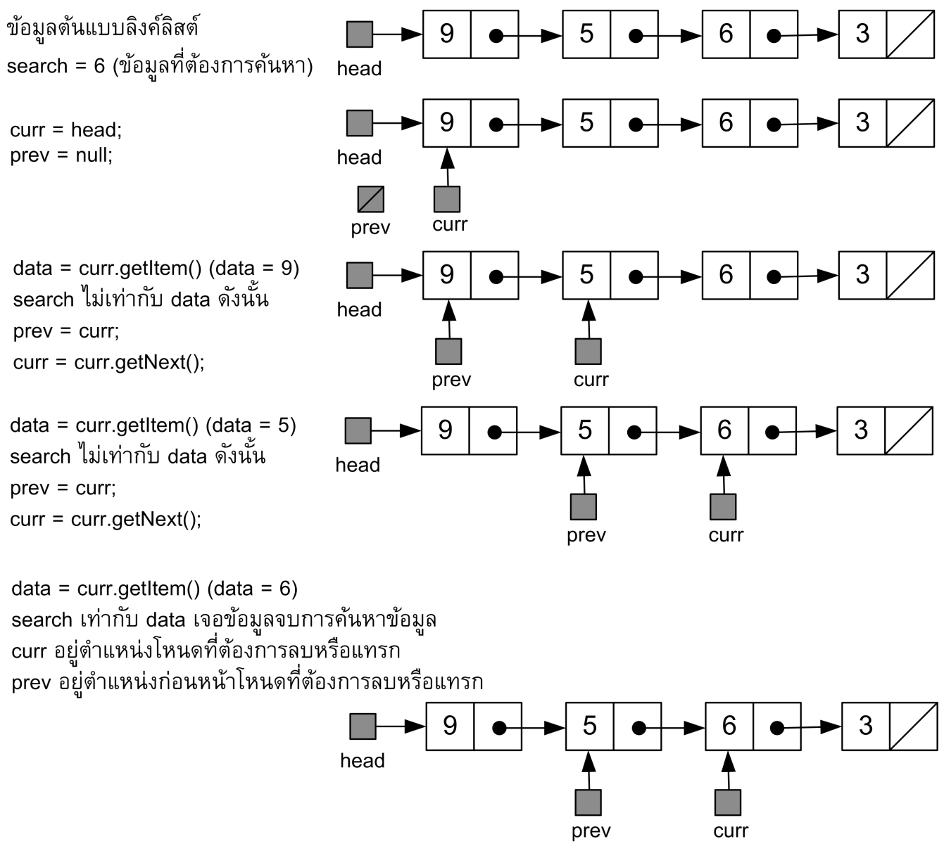
การจัดการลิงค์ลิสต์ทิศทางเดียว
การค้นหาตำแหน่งโหนดที่ต้องลบหรือแทรกโหนดในลิงค์ลิสต์ทิศทางเดียว
ตัวอย่างที่ 4.7 แสดงการค้นหาตำแหน่งโหนดที่มีค่าข้อมูลเท่ากับ 6 ในลิงค์ลิสต์

Slide 14
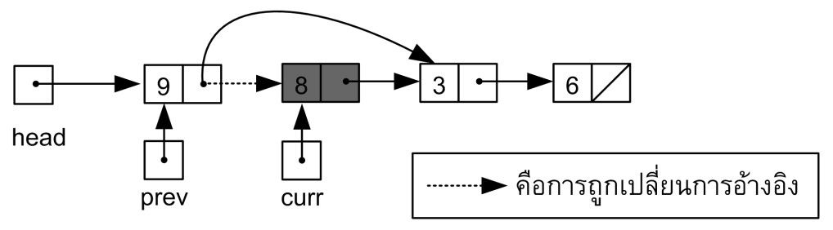
การจัดการลิงค์ลิสต์ทิศทางเดียว
การลบโหนดในลิงค์ลิสต์ทิศทางเดียว
ก่อนที่จะลบโหนดในลิงค์ลิสต์ได้ต้องค้นหาโหนดที่ต้องการลบเสียก่อน โดยที่ตัวแปร curr และ prev จะทำหน้าที่อ้างอิงตำแหน่งโหนดในลิงค์ลิสต์
การลบโหนดระหว่างข้อมูลที่มีอยู่ในลิงค์ลิสต์ทิศทางเดียว
curr อ้างอิงตำแหน่งโหนดที่ต้องการลบ
prev อ้างอิงตำแหน่งโหนดก่อนหน้าที่ต้องการลบ

Slide 15
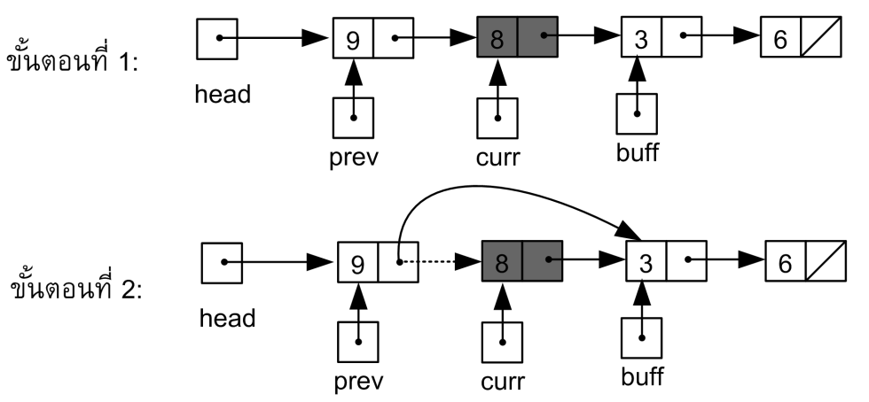
การจัดการลิงค์ลิสต์ทิศทางเดียว
การลบโหนดในลิงค์ลิสต์ทิศทางเดียว
การลบโหนดระหว่างข้อมูลที่มีอยู่ในลิงค์ลิสต์ทิศทางเดียว
เพื่อให้เข้าใจมากขึ้นในขั้นตอนในการลบโหนดในลิงค์ลิสต์ ได้แสดงการนำตัวแปร buff มาทำหน้าที่อ้างอิงในตำแหน่งโหนดก่อนหน้าที่ต้องการลบ

Slide 16
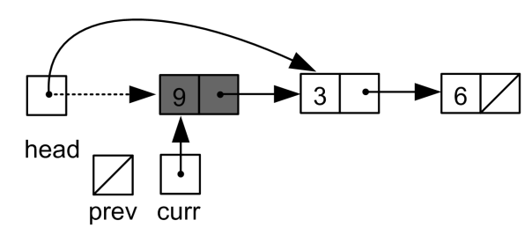
การจัดการลิงค์ลิสต์ทิศทางเดียว
การลบโหนดในลิงค์ลิสต์ทิศทางเดียว
การลบโหนดที่เป็นส่วนหัวในลิงค์ลิสต์ทิศทางเดียว
curr อ้างอิงตำแหน่งโหนดที่ต้องการลบ
prev มีค่าเท่ากับ null คือไม่อ้างอิงโหนดใดๆ

Slide 17
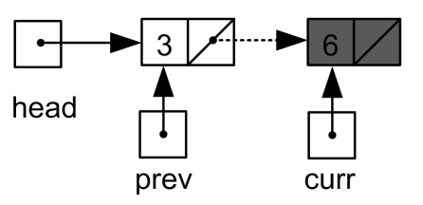
การจัดการลิงค์ลิสต์ทิศทางเดียว
การลบโหนดในลิงค์ลิสต์ทิศทางเดียว
การลบโหนดตำแหน่งสุดท้ายของลิงค์ลิสต์ทิศทางเดียว
curr อ้างอิงตำแหน่งโหนดที่ต้องการลบและเป็นตำแหน่งโหนดสุดท้ายในลิงค์ลิสต์
prev อ้างอิงตำแหน่งโหนดก่อนหน้าที่ต้องการลบ

Slide 18
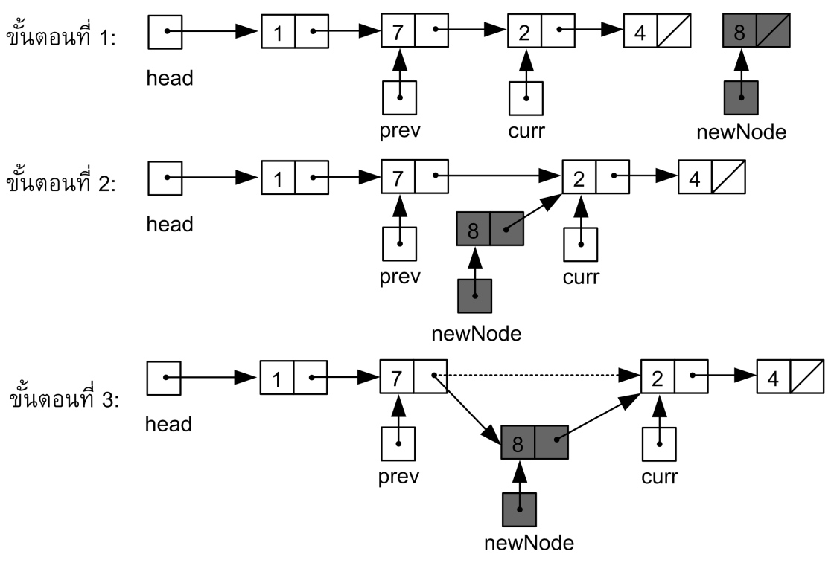
การจัดการลิงค์ลิสต์ทิศทางเดียว
การเพิ่มโหนดในลิงค์ลิสต์ทิศทางเดียว
การเพิ่มโหนดระหว่างข้อมูลที่มีอยู่ในลิงค์ลิสต์ทิศทางเดียว
curr อ้างอิงตำแหน่งโหนดก่อนหน้าโหนดที่จะแทรก
prev อ้างอิงตำแหน่งโหนดหลังโหนดที่จะแทรก

Slide 19
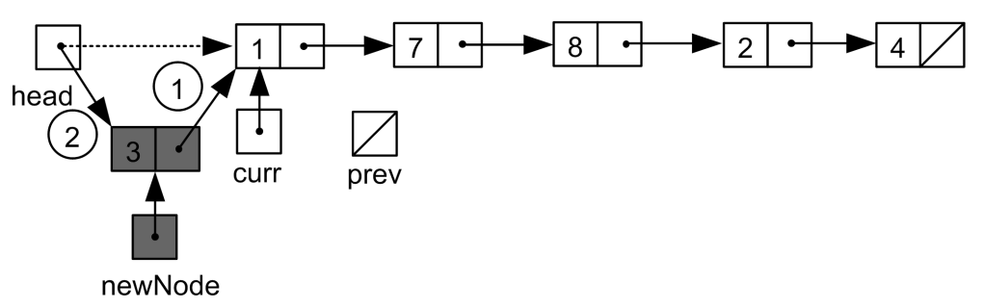
การจัดการลิงค์ลิสต์ทิศทางเดียว
การเพิ่มโหนดในลิงค์ลิสต์ทิศทางเดียว
การเพิ่มโหนดในตำแหน่งที่เป็นส่วนหัวลิงค์ลิสต์ทิศทางเดียว
curr อ้างอิงตำแหน่งโหนดที่ต้องการแทรกและเป็นตำแหน่งโหนดที่เป็นส่วนหัว
prev ไม่อ้างอิงตำแหน่งโหนดใดๆ โดยมีค่าเท่ากับ null

Slide 20
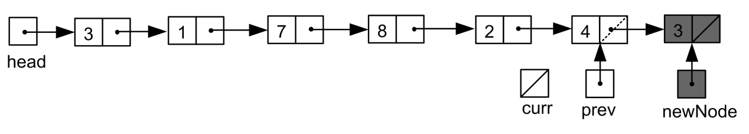
การจัดการลิงค์ลิสต์ทิศทางเดียว
การเพิ่มโหนดในลิงค์ลิสต์ทิศทางเดียว
การเพิ่มโหนดในตำแหน่งสุดท้ายของลิงค์ลิสต์ทิศทางเดียว
curr ไม่อ้างอิงตำแหน่งโหนดใดๆ โดยมีค่าเท่ากับ null
prev อ้างอิงตำแหน่งโหนดสุดท้ายในลิงค์ลิสต์

Slide 21
การนำข้อมูลในลิงค์ลิสต์ทิศทางเดียวออกมาแสดงผล
การนำข้อมูลในลิงค์ลิสต์ออกมาแสดงผลหรือเรียกว่าการท่องเข้าไปในลิงค์ลิสต์
การท่องในลิงค์ลิสต์จะเข้าไปที่ละโหนดตั้งแต่โหนดแรกสุดที่อ้างอิงด้วยตัวแปร head จนถึงโหนดสุดท้ายของลิงค์ลิสต์
ตำแหน่งโหนดสุดท้ายของลิงค์ลิสต์คือการเชื่องโยงโหนดถัดไป (ตัวแปร next) จะมีค่าเท่ากับ null
ตัวอย่างที่ 4.8 อัลกอริทึมนำข้อมูลในลิงค์ลิสต์ทิศทางเดียวออกมาแสดงผล

Slide 22
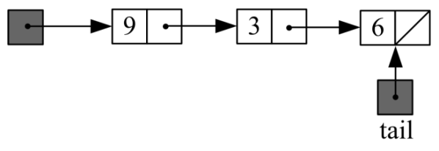
การเปลี่ยนโครงสร้างลิงค์ลิสต์ทิศทางเดียว
การอ้างอิงส่วนท้าย (Tail References)
เป็นการเพิ่มตัวแปรที่ทำหน้าที่พิเศษในการอ้างอิงตำแหน่งสุดท้ายในลิงค์ลิสต์
การอ้างอิงส่วนท้ายสามารถนำมาเพิ่มประสิทธิภาพในการท่องเข้าไปในลิงค์ลิสต์
ให้ทราบว่าในการท่องเข้าไปในลิงค์ลิสต์นั้นเป็นตำแหน่งสิ้นสุดของลิงค์ลิสต์แล้วหรือไม่
เมื่อต้องการเพิ่มหรือลบข้อมูลของลิงค์ลิสต์ในตำแหน่งโหนดสุดท้ายก็สามารถทำได้ทันที โดยไม่ต้องท่องเข้าไปในลิงค์ลิสต์ทีละโหนดจากโหนดแรก

Slide 23
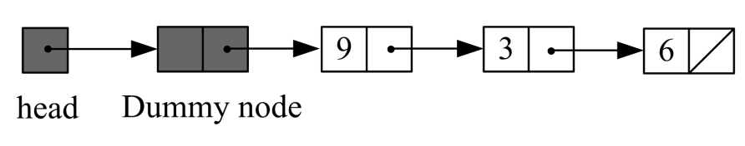
การเปลี่ยนโครงสร้างลิงค์ลิสต์ทิศทางเดียว
ดัมมีโหนด (Dummy Node)
บางครั้งการใช้งานลิงค์ลิสต์ต้องบอกถึงที่มาในการสร้างลิงค์ลิสต์ หรือบอกถึงรูปแบบโครงสร้างของลิงค์ลิสต์ว่าเป็นอย่างไร เพื่อให้ผู้ที่นำลิงค์ลิสต์ไปใช้งานเข้าใจถึงข้อมูลภายในลิงค์ลิสต์ได้ดีขึ้น โดยการเพิ่มโหนดที่ทำหน้าที่บอกรายละเอียดและโครงสร้างของลิงค์ลิสต์ ซึ่งเรียกโหนดที่ทำหน้าที่นี้ว่า ดัมมีโหนด (Dummy Node)
ดัมมีโหนด (Dummy Node) เป็นโหนดที่อยู่ในตำแหน่งหัวของลิงค์ลิสต์ โดยลักษณะของการเก็บข้อมูลในดัมมีโหนดจะมีลักษณะไม่เหมือนกับการเก็บข้อมูลในโหนดอื่นๆ ของลิงค์ลิสต์

Slide 24
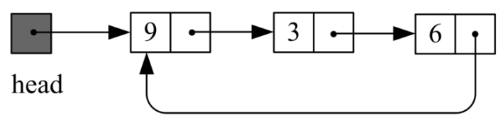
การเปลี่ยนโครงสร้างลิงค์ลิสต์ทิศทางเดียว
ลิงค์ลิสต์แบบวงกลม (Circular Linked List)
เมื่อท่องเข้าไปจนถึงตำแหน่งสุดท้ายของลิงค์ลิสต์แล้วต้องการกลับไปยังโหนดเริ่มต้น ต้องกลับไปที่ตำแหน่งของจุดเริ่มต้นของลิงค์ลิสต์ใหม่คือตำแหน่ง head แล้วจึงท่องเข้าไปในลิงค์ลิสต์ได้อีกครั้ง จากปัญหานี้สามารถแก้ไขได้ด้วยการเปลี่ยนรูปแบบการเชื่อมโยงของโหนดให้เป็นรูปแบบโครงสร้างลิงค์ลิสต์แบบวงกลม

Slide 25
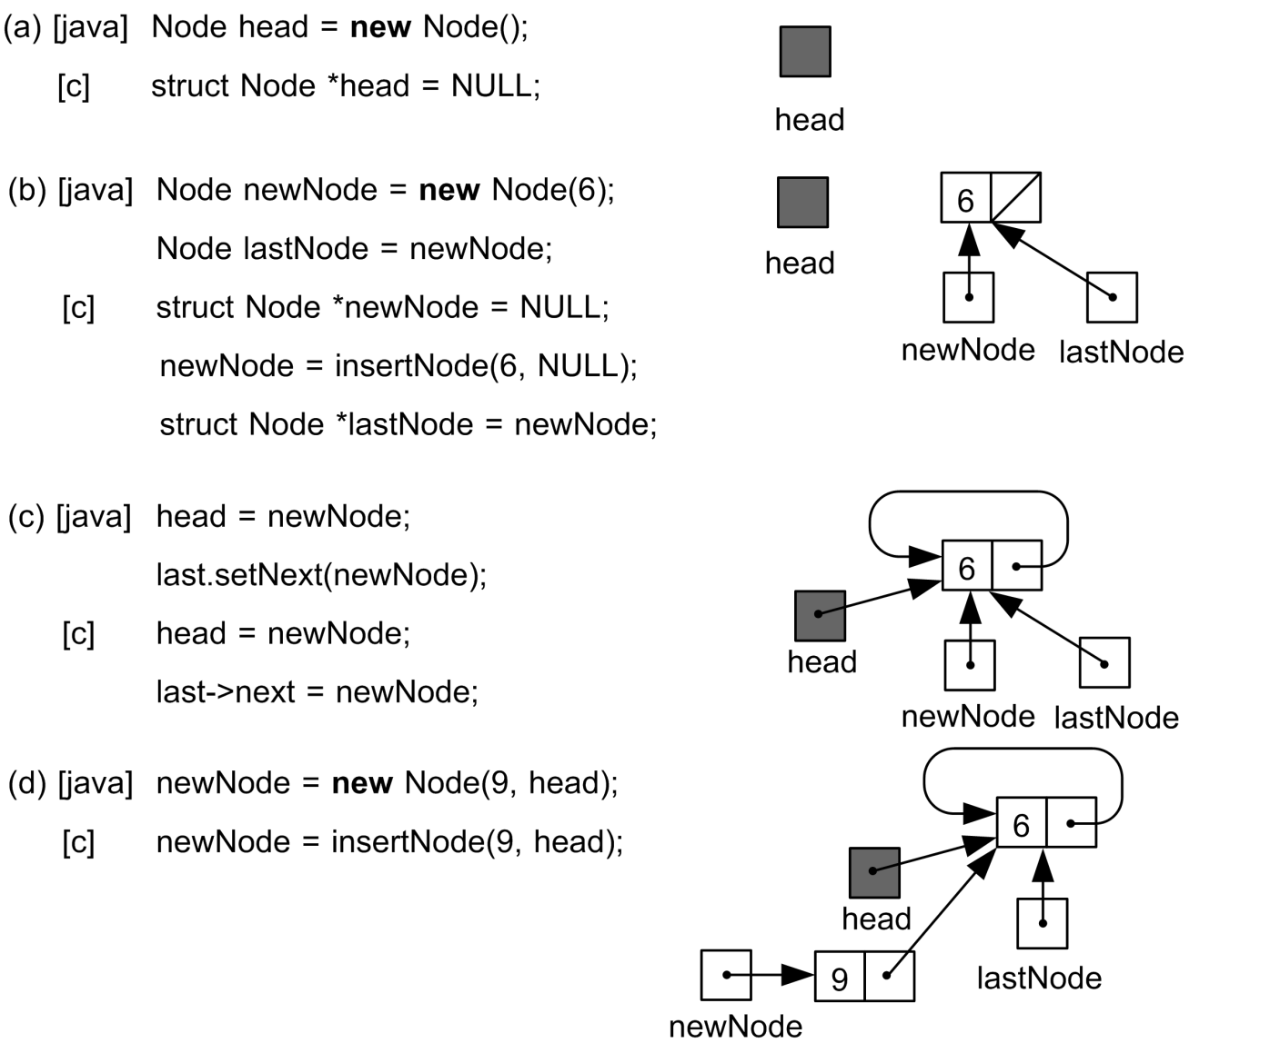
การเปลี่ยนโครงสร้างลิงค์ลิสต์ทิศทางเดียว
ลิงค์ลิสต์แบบวงกลม (Circular Linked List)
ตัวอย่างที่ 4.9 สร้างลิงค์ลิสต์ทิศทางเดียวแบบวงกลม

Slide 26
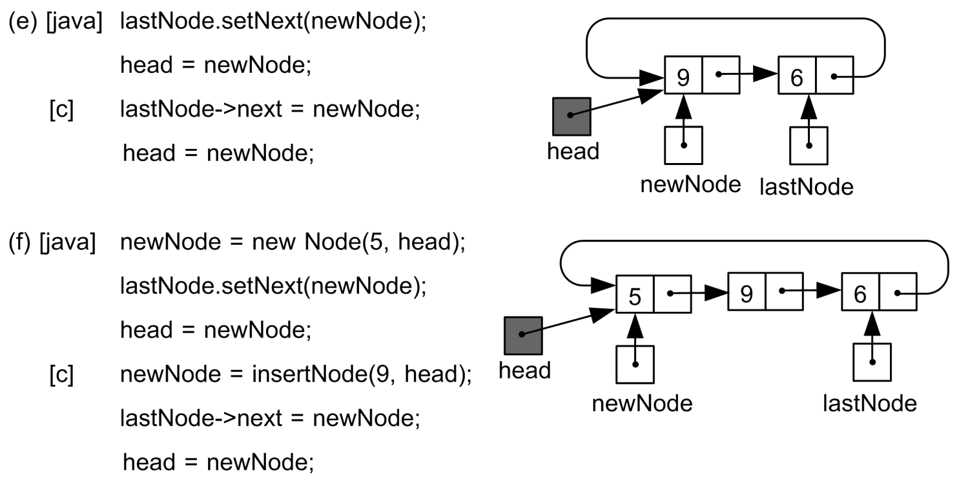
การเปลี่ยนโครงสร้างลิงค์ลิสต์ทิศทางเดียว
ลิงค์ลิสต์แบบวงกลม (Circular Linked List)
ตัวอย่างที่ 4.9 (ต่อ) สร้างลิงค์ลิสต์ทิศทางเดียวแบบวงกลม

Slide 27
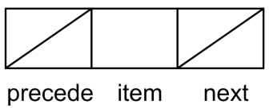
ลิงค์ลิสต์แบบสองทิศทาง (Doubly Linked List)
การอ้างอิงโหนดในลิงค์ลิสต์แบบทิศทางเดียว (Singly Linked List) สามารถท่องเข้าไปในลิงค์ลิสต์ได้จากโหนดเริ่มต้นไปจนถึงโหนดสุดท้ายของลิงค์ลิสต์ ไม่สามารถย้อนกลับจากโหนดสุดท้ายกลับไปหาโหนดแรกได้ จากปัญหาการท่องกลับในลิงค์ลิสต์จึงมีการพัฒนาโครงสร้างการเชื่อมโยงภายในลิงค์ลิสต์ให้มีการเชื่อมโยงแบบย้อนกลับ ซึ่งเป็นลักษณะโครงสร้างของลิงค์ลิสต์แบบสองทิศทาง (Doubly Linked List)
โดยที่ item เป็นตัวแปรเก็บข้อมูลของโหนด
next ทำหน้าที่อ้างอิงไปยังโหนดถัดไป
precede ทำหน้าที่อ้างอิงไปยังโหนดก่อนหน้า

Slide 28
ลิงค์ลิสต์แบบสองทิศทาง (Doubly Linked List)

Slide 29
ลิงค์ลิสต์แบบสองทิศทาง (Doubly Linked List)
โครงสร้างลิงค์ลิสต์แบบสองทิศภาษา Java
ตัวอย่างที่ 4.10 คลาส DoubleLink โครงสร้างลิงค์ลิสต์แบบสองทิศทางภาษา Java

Slide 30
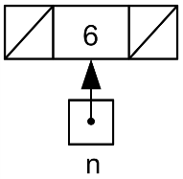
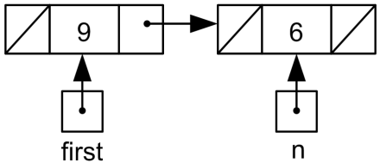
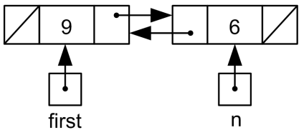
ลิงค์ลิสต์แบบสองทิศทาง (Doubly Linked List)
โครงสร้างลิงค์ลิสต์แบบสองทิศภาษา Java
ตัวอย่างที่ 4.11 การเรียกใช้งานคลาส DoubleLink ในภาษา Java
1 2 3 4 5 6 7 8 | package LinkedList; public class UseDoubleLink{ public static void main(String[] args){ DoubleLink n = new DoubleLink(6); DoubleLink first = new DoubleLink(9,n,null); n.setPrecede(first); } }
สร้างโหนดใหม่อ้างอิงด้วย n
สร้างโหนดใหม่อ้างอิงด้วย first
และเชื่อมโยงโหนด n เป็นโหนดถัดไป
กำหนดให้โหนด n อ้างอิงย้อนกลับไปยังโหนด first

Slide 31
ลิงค์ลิสต์แบบสองทิศทาง (Doubly Linked List)
โครงสร้างลิงค์ลิสต์แบบสองทิศภาษา C
ตัวอย่างที่ 4.12 อัลกอริทึมการประกาศและกำหนดค่าให้กับลิงค์ลิสต์แบบสองทิศทางภาษา C

Slide 32
ลิงค์ลิสต์แบบสองทิศทาง (Doubly Linked List)
โครงสร้างลิงค์ลิสต์แบบสองทิศภาษา C
ตัวอย่างที่ 4.13 การเรียกใช้ฟังก์ชัน DoubleLink ในภาษา C
สร้างโหนดใหม่อ้างอิงด้วย n
สร้างโหนดใหม่อ้างอิงด้วย first
และเชื่อมโยงโหนด n เป็นโหนดถัดไป
กำหนดให้โหนด n อ้างอิงย้อนกลับไปยังโหนด first

Slide 33
การจัดการลิงค์ลิสต์แบบสองทิศทาง
การค้นหาตำแหน่งโหนดในลิงค์ลิสต์แบบสองทิศทาง
prev1 ทำหน้าที่อ้างอิงโหนดก่อนหน้าที่ต้องการค้นหา
prev2 ทำหน้าที่อ้างอิงโหนดถัดไปที่ต้องการค้นหา
curr ทำหน้าอ้างอิงข้อมูลในลิงค์ลิสต์

Slide 34
การจัดการลิงค์ลิสต์แบบสองทิศทาง
การค้นหาตำแหน่งโหนดในลิงค์ลิสต์แบบสองทิศทาง
ตัวอย่างที่ 4.14 อัลกอริทึมค้นหาตำแหน่งโหนดในลิงค์ลิสต์แบบสองทิศทาง

Slide 35
การจัดการลิงค์ลิสต์แบบสองทิศทาง
การค้นหาตำแหน่งโหนดในลิงค์ลิสต์แบบสองทิศทาง
ตัวอย่างที่ 4.14 (ต่อ) อัลกอริทึมค้นหาตำแหน่งโหนดในลิงค์ลิสต์แบบสองทิศทาง

Slide 36
การจัดการลิงค์ลิสต์แบบสองทิศทาง
การลบโหนดในลิงค์ลิสต์แบบสองทิศทาง
การลบโหนดระหว่างข้อมูลที่มีอยู่ในลิงค์ลิสต์ทิศทางเดียว
curr อ้างอิงตำแหน่งโหนดที่ต้องการลบข้อมูล
prev1 อ้างอิงโหนดก่อนหน้าที่จะทำการลบข้อมูล
prev2 อ้างอิงโหนดถัดไปของโหนดที่จะทำการลบ

Slide 37
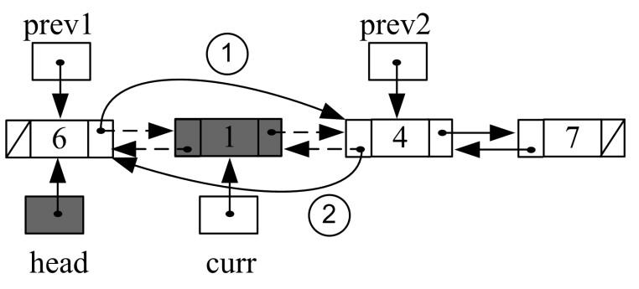
การจัดการลิงค์ลิสต์แบบสองทิศทาง
การลบโหนดในลิงค์ลิสต์แบบสองทิศทาง
การลบโหนดระหว่างข้อมูลที่มีอยู่ในลิงค์ลิสต์ทิศทางเดียว
เปลี่ยนการอ้างอิง next ของโหนดที่อ้างอิงด้วยตัวแปร prev1 ให้มีค่าเท่ากับการอ้างอิง next ของตัวแปร curr โดยแสดงการกำหนดการทำงานได้ดังนี้
เปลี่ยนการอ้างอิง precede ของโหนดที่อ้างอิงด้วยตัวแปร prev2 ให้มีค่าเท่ากับการอ้างอิง precede ของตัวแปร curr โดยแสดงการกำหนดการทำงานและรูปการกำหนดการทำงานได้ดังนี้

Slide 38
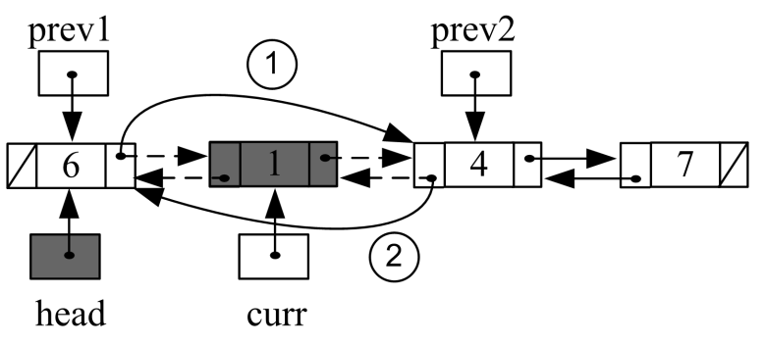
การจัดการลิงค์ลิสต์แบบสองทิศทาง
การลบโหนดในลิงค์ลิสต์แบบสองทิศทาง
การลบโหนดที่เป็นส่วนหัวในลิงค์ลิสต์แบบสองทิศทาง
prev1 ไม่อ้างอิงโหนดใดๆ โดยมีค่าเท่ากับ null
curr อ้างอิงตำแหน่งโหนดที่ต้องการลบ
prev2 อ้างอิงตำแหน่งโหนดก่อนหน้าที่ต้องการลบ

Slide 39
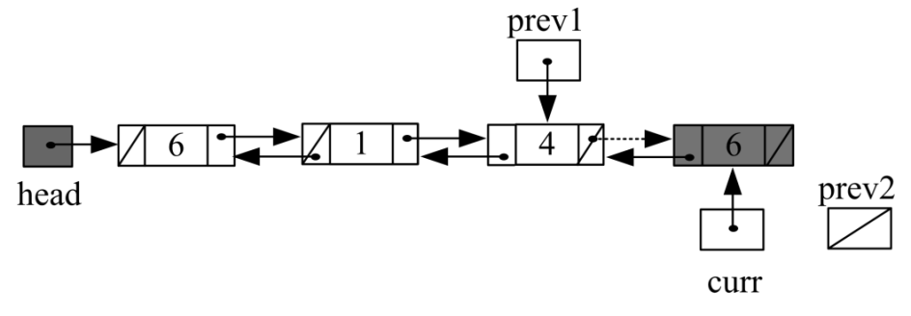
การจัดการลิงค์ลิสต์แบบสองทิศทาง
การลบโหนดในลิงค์ลิสต์แบบสองทิศทาง
การลบโหนดตำแหน่งสุดท้ายของลิงค์ลิสต์แบบสองทิศทาง
curr อ้างอิงตำแหน่งโหนดสุดท้าย
prev1 อ้างอิงตำแหน่งโหนดก่อนหน้าโหนดสุดท้าย
prev2 มีค่าเท่ากับ null เนื่องจากตำแหน่งถัดไปของตัวแปร curr มีค่าเท่ากับ null

Slide 40
การจัดการลิงค์ลิสต์แบบสองทิศทาง
การเพิ่มโหนดในลิงค์ลิสต์แบบสองทิศทาง
newNode อ้างอิงโหนดใหม่ที่ต้องการเพิ่มเข้าไปในลิงค์ลิสต์แบบสองทิศทาง
curr อ้างอิงโหนดถัดไปที่ต้องการเพิ่มโหนดในลิงค์ลิสต์
prev1 อ้างอิงโหนดก่อนหน้าที่ต้องการเพิ่มโหนดในลิงค์ลิสต์
การเพิ่มโหนดรระหว่างข้อมูลที่มีอยู่ในลิงค์ลิสต์แบบสองทิศทาง
curr อ้างอิงโหนดที่ต้องการเพิ่มโหนด
prev1 อ้างอิงโหนดด้านหลังโหนดที่ต้องการเพิ่มโหนด

Slide 41
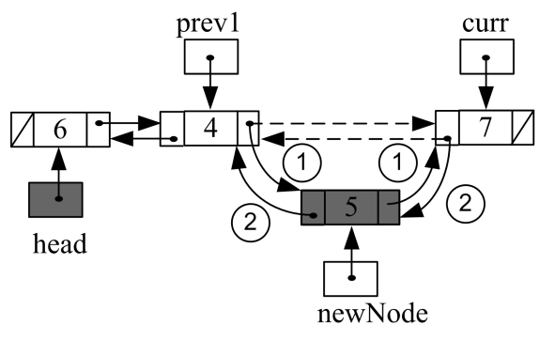
การจัดการลิงค์ลิสต์แบบสองทิศทาง
การเพิ่มโหนดในลิงค์ลิสต์แบบสองทิศทาง
การเพิ่มโหนดรระหว่างข้อมูลที่มีอยู่ในลิงค์ลิสต์แบบสองทิศทาง
กำหนดการเชื่อมโยงโหนดถัดไป (next) กำหนดให้การอ้างอิง next ของ newNode มีค่าการอ้างอิงเท่ากับการอ้างอิง next ของตัวแปร prev1 และกำหนดการอ้างอิง next ของ prev1 เท่ากับ newNode
กำหนดการอ้างอิงย้อนกลับ (precede) โดยกำหนดให้การอ้างอิง precede ของ newNode มีค่าการอ้างอิงเท่ากับการอ้างอิง precede ของตัวแปร prev2 และกำหนดการอ้างอิง precede ของ prev2 เท่ากับ newNode ดังแสดงการกำหนดการทำงานและรูปการทำงานดังนี้

Slide 42
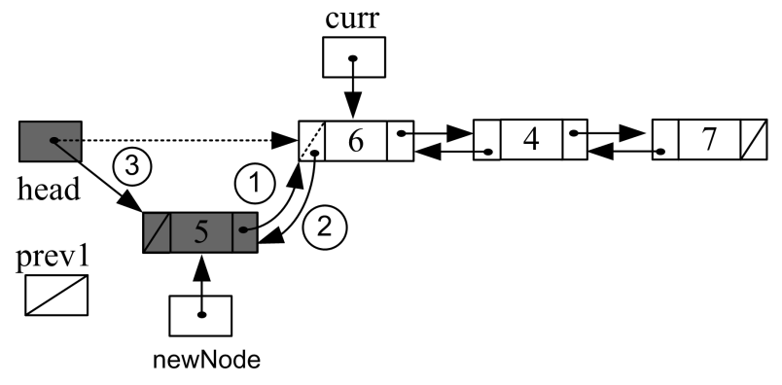
การจัดการลิงค์ลิสต์แบบสองทิศทาง
การเพิ่มโหนดในลิงค์ลิสต์แบบสองทิศทาง
การเพิ่มโหนดในส่วนหัวของลิงค์ลิสต์แบบสองทิศทาง
curr อ้างอิงโหนดที่ต้องการเพิ่มโหนด
prev1 มีค่าเท่ากับ null เนื่องจากเจอข้อมูลในตำแหน่งแรกจึงไม่อ้างอิงโหนดใด

Slide 43
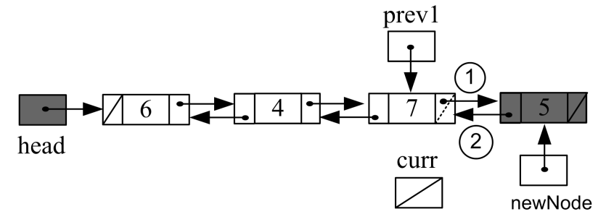
การจัดการลิงค์ลิสต์แบบสองทิศทาง
การเพิ่มโหนดในลิงค์ลิสต์แบบสองทิศทาง
การเพิ่มโหนดในตำแหน่งสุดท้ายของลิงค์ลิสต์แบบสองทิศทาง
curr มีค่าเท่ากับ null เนื่องจากค้นหาข้อมูลไม่เจอในลิงค์ลิสต์
prev1 อ้างอิงโหนดสุดท้ายในลิงค์ลิสต์

Slide 44
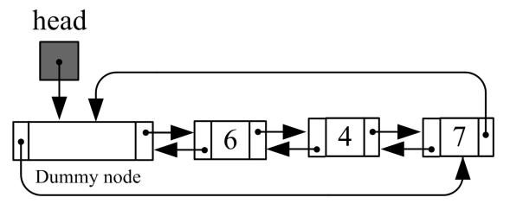
การจัดการลิงค์ลิสต์แบบสองทิศทาง
การเปลี่ยนแปลงโครงสร้างที่ในลิงค์ลิสต์แบบทิศทาง
สามารถนำรูปแบบการเปลี่ยนแปลงโครงสร้างที่ในลิงค์ลิสต์แบบทิศทางเดียว นำมาเพิ่มประสิทธิภาพให้กับลิงค์ลิสต์แบบสองทิศทางได้

Slide 45
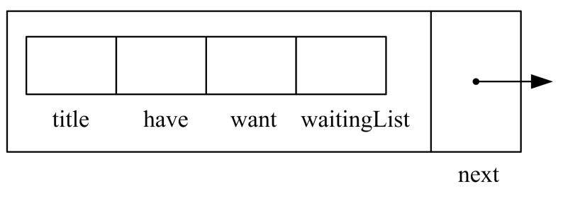
การนำลิงค์ลิสต์ไปใช้งาน
นำลิงค์ลิสต์ไปใช้ในการจัดเก็บข้อมูลการยืมแผ่นซีดีภาพยนตร์ในร้านเช่าแผ่นภาพยนตร์
ประกอบด้วยโครงสร้างลิงค์ลิสต์ที่ทำหน้าที่เก็บข้อมูลแผ่นซีดีภาพยนตร์ (Inventory) ซึ่งมีโครงสร้างลิงค์ลิสต์เก็บข้อมูลแผ่นซีดีภาพยนตร์
title ทำหน้าที่เก็บข้อมูลเกี่ยวกับแผ่นซีดีภาพยนตร์
have ทำหน้าที่เก็บจำนวนแผ่นซีดีภาพยนตร์เรื่องนี้ว่าภายในร้านมีจำนวนกี่
แผ่น
want ทำหน้าที่เก็บจำนวนความต้องการในการเช่าแผ่นซีดีภาพยนตร์เรื่องนี้ใน
กรณีที่ไม่มีแผ่นภาพยนตร์เรื่องนี้อยู่ในร้าน
waitingList ทำหน้าที่เก็บการเชื่อมโยงโหนดข้อมูลลูกค้าที่รอการยืมแผ่นซีดี
ภาพยนตร์เรื่องนี้
next ทำหน้าที่เชื่อมไปยังโหนดภาพยนตร์เรื่องถัดไป

Slide 46
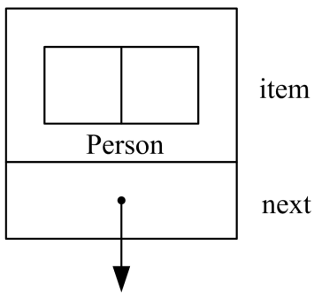
การนำลิงค์ลิสต์ไปใช้งาน
ลิงค์ลิสต์เก็บข้อมูลลูกค้าที่รอการยืมแผ่นซีดี โดยโครงสร้างลิงค์ลิสต์เก็บข้อมูลลูกค้าที่รอการยืมแผ่นซีดี
item ทำหน้าที่เก็บข้อมูลรายละเอียดเกี่ยวกับลูกค้าที่รอการยืมแผ่นซีดี เช่น ชื่อ
โทรศัพท์ เป็นต้น
next ทำหน้าที่เชื่อมไปยังโหนดถัดไปของลูกค้าที่รอการยืมแผนซีดีหนังเรื่องนี้

Slide 47
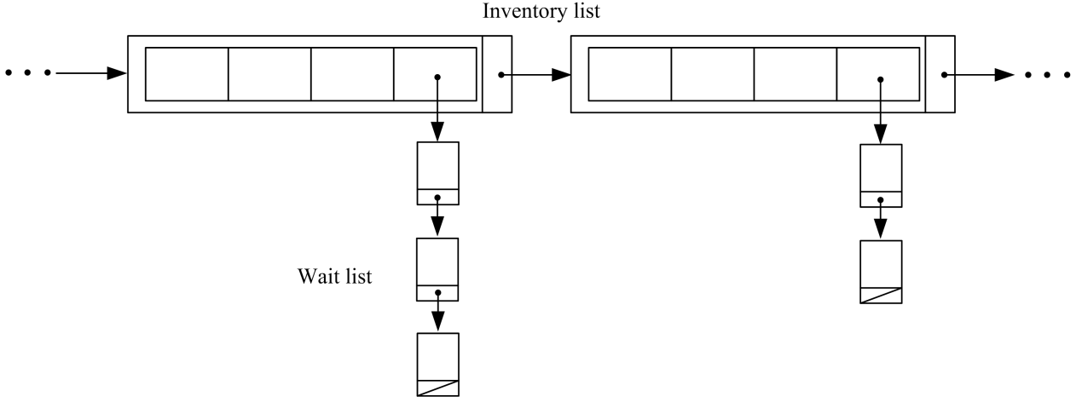
การนำลิงค์ลิสต์ไปใช้งาน
จะได้รูปแบบการเก็บข้อมูลแผ่นซีดีภาพยนตร์โครงสร้างลิงค์ลิสต์ดังนี้
รายการเก็บข้อมูลภาพยนตร์ (Inventory List) เป็นกลุ่มลิงค์ลิสต์เก็บข้อมูลแผ่นซีดีภาพยนตร์
รายการเก็บข้อมูลบุคคลที่รอการยืมแผ่นซีดี (Wait List) เป็นกลุ่มลิงค์ลิสต์เก็บข้อมูลลูกค้าที่รอการยืมแผ่นซีดี

Slide 48
สรุปเนื้อหาบทที่ 4
ลิงค์ลิสต์เป็นรูปแบบการเก็บข้อมูลที่สามารถเพิ่มและลดขนาดการเก็บข้อมูลได้อัตโนมัติตามความต้องการของผู้ใช้ ส่งผลทำให้การใช้งานหน่วยความมีประสิทธิภาพ
ลิงค์ลิสต์มี 2 แบบ แยกตามรูปแบบการเชื่อมโยงโหนดในลิงค์ลิสต์ คือ
ลิงค์ลิสต์ทิศทางเดียวประกอบด้วยอย่างน้อย 2 ส่วนคือ ส่วนเก็บข้อมูล (item) และส่วนเชื่อมโยง (next) เรียกทั้งสองส่วนมารวมกันว่า โหนด (Node) และลิงค์ลิสต์ต้องมีตัวแปรทำหน้าที่อ้างอิงตำแหน่งเริ่มต้นของลิงค์ลิสต์ เพื่อใช้เป็นตำแหน่งเริ่มต้นในการท่องเข้าไปในลิงค์ลิสต์คือ head
ลิงค์ลิสต์แบบสองทิศทางเป็นรูปแบบลิงค์ลิสต์ที่สามารถท่องไปและท่องกลับภายในลิงค์ลิสต์ได้ โดยลิงค์ลิสต์แบบสองทิศทางมีส่วนประกอบอย่างน้อย 3 ส่วนคือ ส่วนเก็บข้อมูล (item) ส่วนเชื่อมโยงโหนดไปข้างหน้า (next) และส่วนเชื่อมโยงข้างหลังเพื่อใช้ในการย้อนกลับ (precede)

